Slide 1
Красноярский край вытянулся вдоль Енисея в центре континента Евразии. На севере края преобладают арктические пустыни со скудной растительностью. Чуть южнее начинается зона тундры, где властвуют лишайники, мхи и карликовые кустарники. Здесь растут злаки, капустные, гвоздичные, из цветов часто встречаются маки, найдено 15 видов грибов, свыше 70 видов мхов и целых 89 видов лишайников. Но более 70% территории края занимает тайга. Величественная, богатейшая на ресурсы, таежная зона тянется почти на 1300 км вдоль Енисея. Здесь растут лиственницы, ели, пихты, высоченные таежные сосны и уникальные сибирские кедры. Собственно, свыше 80% лесов Красноярского края составляют хвойные растения.

Slide 2
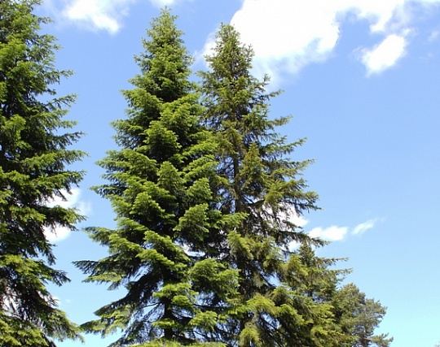
Пихта сибирская
вечнозеленое хвойное дерево.
Пихта служит источником целебного масла, применяемого в медицине.

Slide 3
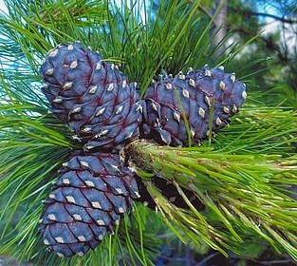
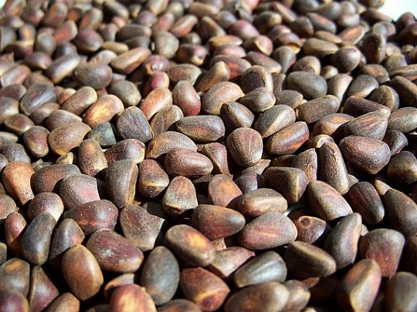
Кедр сибирский
древесное хвойное из порядка сосновых , вечнозеленое дерево, достигающее 35—44 м в высоту и 2 м в диаметре ствола. Максимальная продолжительность жизни — 800 лет.

Slide 4
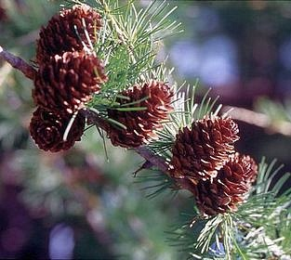
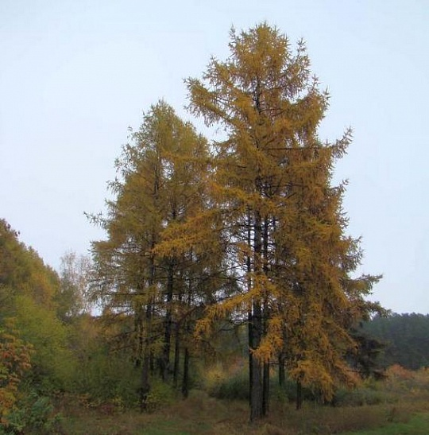
Лиственница сибирская
вид хвойных древесных растений из многочисленного рода лиственниц.
Дома из сибирской лиственницы могут простоять до 200 лет.

Slide 5
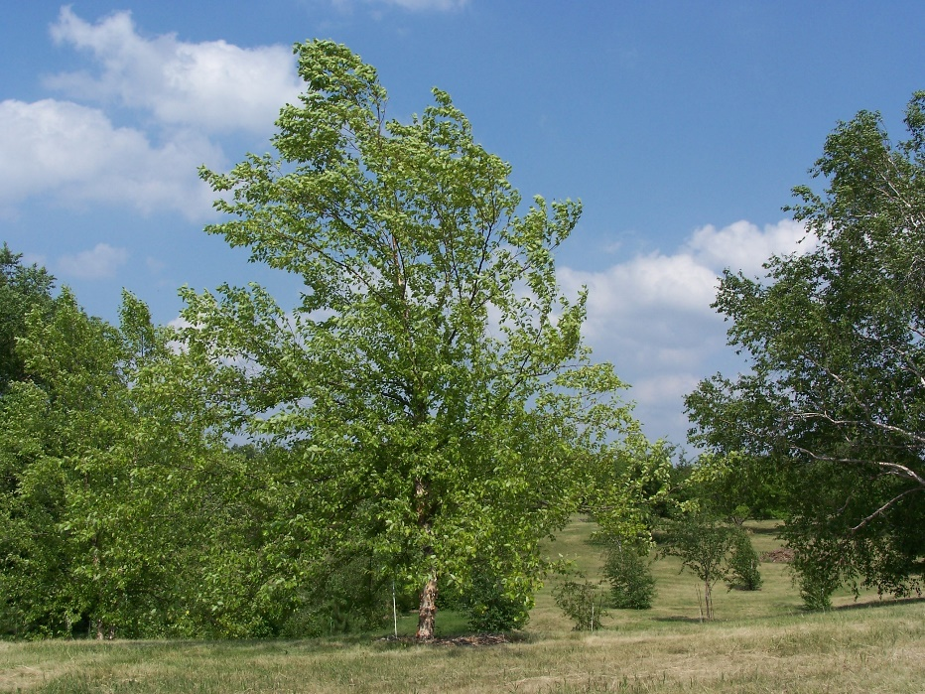
Берёза обыкновенная.
Русское слово «берёза» очень древнее и появилось в 17 веке. Своё название получила по цвету коры. Корень «бер» означает ясный, белый, светлый. Прежде звали берзой, а теперь берёзкой.

Slide 6
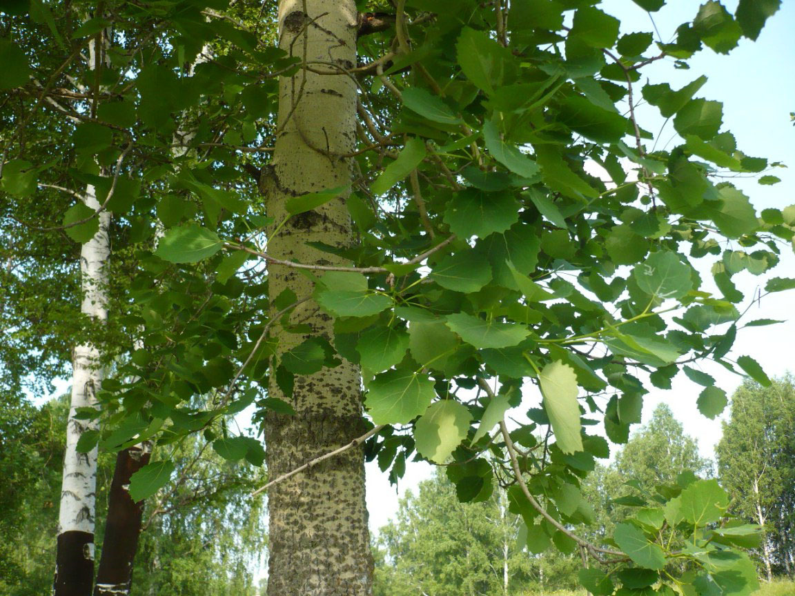
Осина
ближайший родственник тополей.
Латинское название осины в переводе на русский язык означает "тополь дрожащий". Осина и в самом деле имеет дрожащие листья. Небольшое дуновение ветерка - и вся листва на дереве приходит в движение.

Slide 7
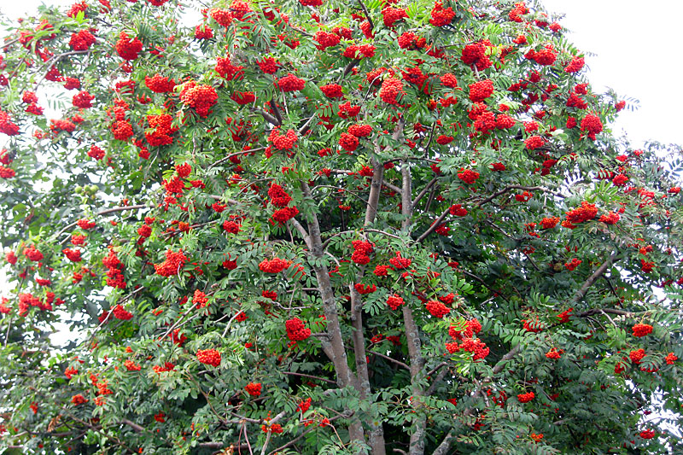
Рябина обыкновенная - листопадное дерево.
С древнейших времен рябину обыкновенную народы разных стран применяют в качестве лекарственного растения. Она очень полезна из-за высокого содержания витаминов. Ягоды можно оставлять на рябине до самой поздней осени и снять их после первого сильного заморозка. Тогда у них практически пропадает горчинка.

